Slide 1
Mikrobiologiya mustaqil ish
Termiz iqtisodiyot va servis universiteti tibbiyot fakulteti davolash ishi 24-15 guruh talabasi Xushboqov Shohruhning Mikrobiologiya mustaqil ishi

Slide 2
Mavzu: ENDOGEN PARAZITLAR KASALLIKLARI: KLASSIFIKATSIYASI, PATOGENEZI VA LABORATORIYA TASHXISI
Mavzu rejasi:
1. Endogen parazitlar va ularning kasalliklarining klassifikatsiyasi
2. Endogen parazitar kasalliklarning patogenezi va klinik ko'rinishlari
3. Endogen parazitar kasalliklarning zamonaviy laboratoriya diagnostikasi usullari

Slide 3
KIRISH
Endogen parazitlar - bu organizmda yashab, to'qima va organlarni ichkaridan zararlantiruvchi parazitlar. Ular qon oqimi, limfa tizimi orqali tarqalib, ichki organlar (jigar, o'pka, miya, mushaklar) va to'qimalarga joylashadi. Endogen parazitlar ekzogen (tashqi) parazitlardan farqli ravishda murakkab hayot tsikliga ega va diagnostikasi qiyinroq.

Slide 4
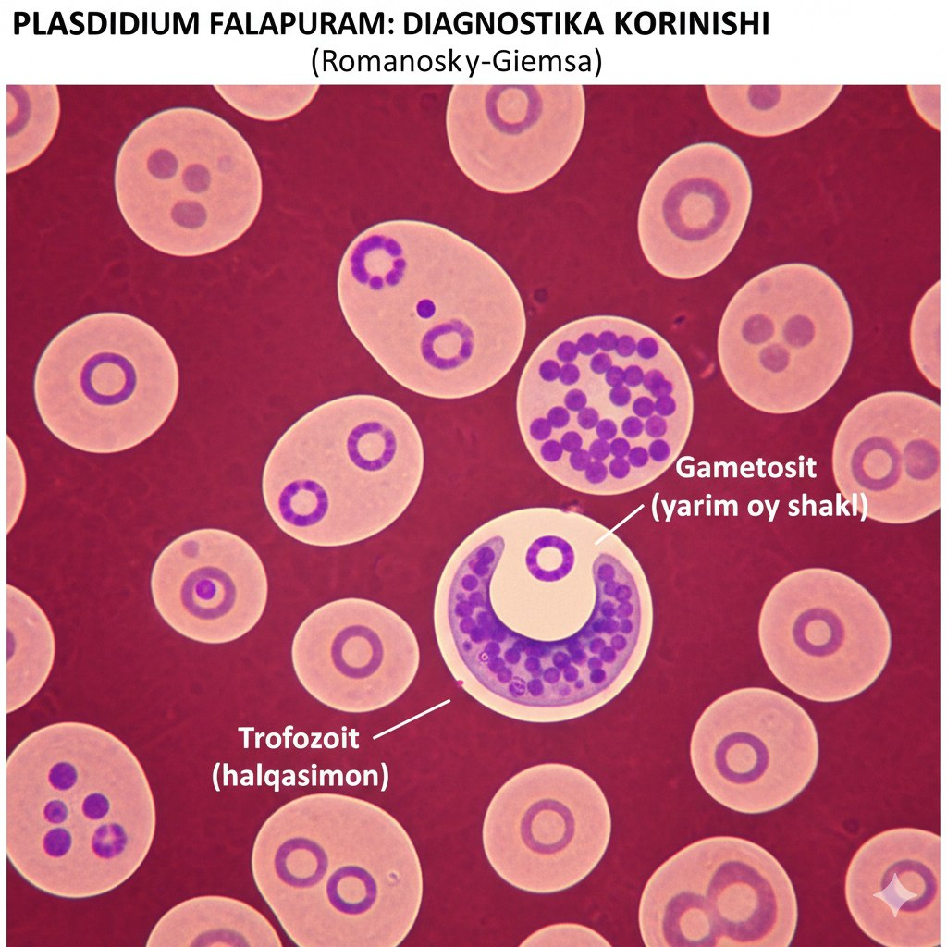

Slide 5
ENDOGEN PARAZITLAR VA ULARNING KASALLIKLARINING KLASSIFIKATSIYASI
Endogen parazitlarning umumiy tasnifi
Endogen parazitlar 3 asosiy guruhga bo'linadi:
A) Protozoalar (Birhujayralilar)
B) Helmintlar (Parazit qurtlar)
C) Arthropodlar (Bo'g'imoyoqlilar - kamdan-kam endogen)
Endogen protozoalar va ularning kasalliklari
Sporoviklar (Sporozoa) sinfi
Bezgak (Malaria) - Plasmodium turlari:
- Plasmodium vivax - uch kunlik bezgak
- Plasmodium falciparum - tropik bezgak (eng xavfli)
- Plasmodium malariae - to'rt kunlik bezgak
- Plasmodium ovale - ovale bezgak

Slide 6
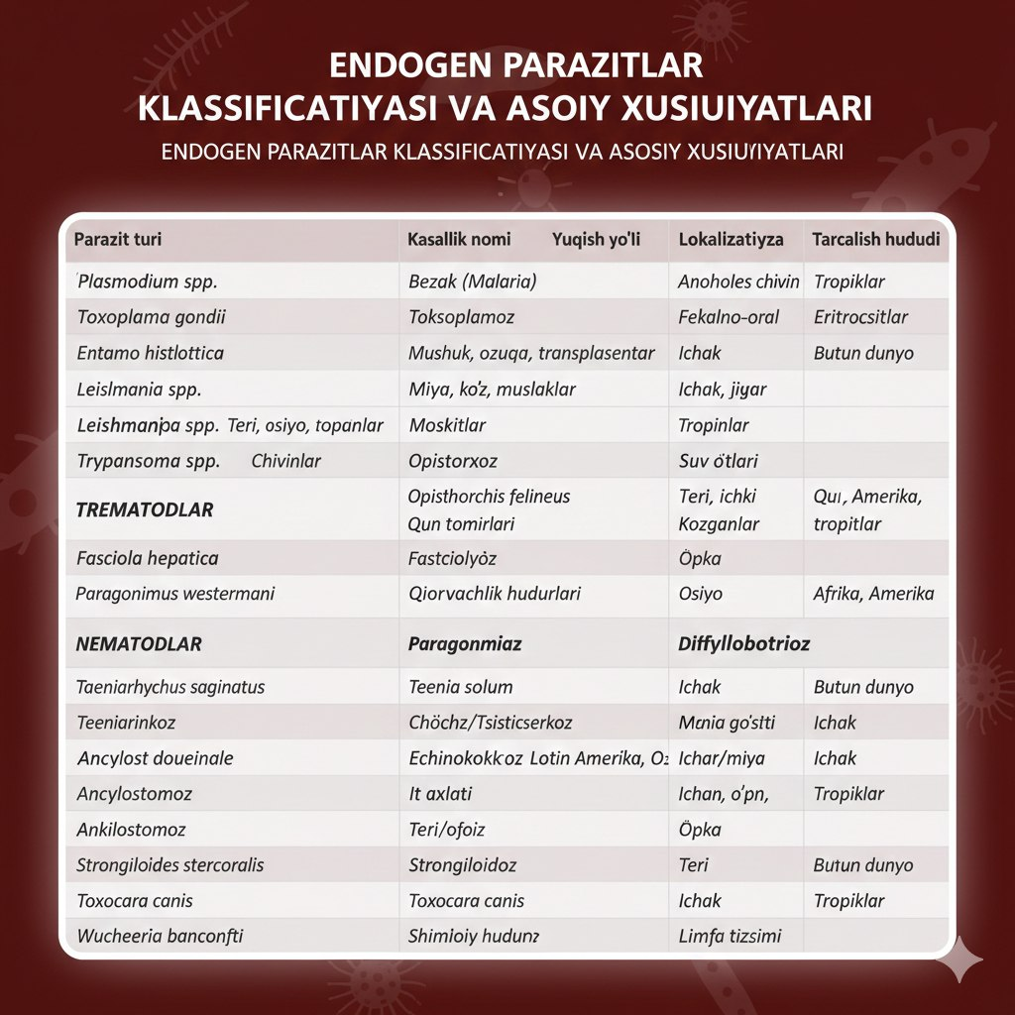

Slide 7
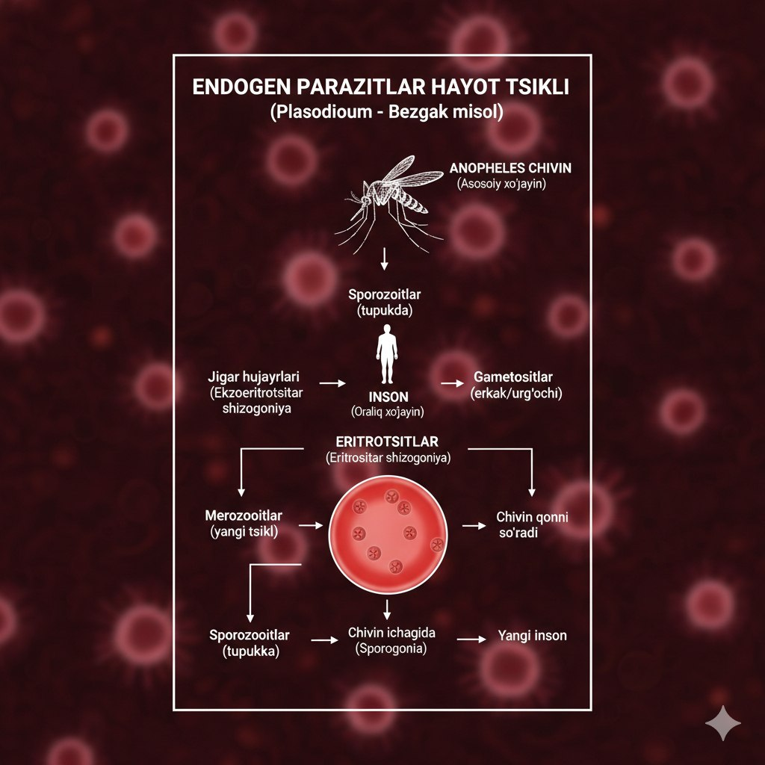

Slide 8
Endogen protozoalar va ularning kasalliklari
Yuqish yo'li: Chivin (Anopheles) chaqishi orqali
Lokalizatsiya: Qon (eritrotsitlar), jigar
Tarqalish: Tropik va subtropik hududlar
Toksoplazmoz - Toxoplasma gondii:
- Xo'jayin: Asosiy - mushuklar, oraliq - inson va boshqa sutemizuvchilar
- Yuqish: Kontaminatsiyalangan ozuqa, suv, oozistalari, transplasentar
- Lokalizatsiya: Miya, ko'z, mushaklar, yurak
- Tarqalish: Butun dunyo (populyatsiyaning 30-50% serologik ijobiy)
kriptosporidiyoz - Cryptosporidium parvum:
- Yuqish: Fekalno-oral (suv, ozuqa)
- Lokalizatsiya: Ingichka ichak epiteli
- Xavfli: Immunodefitsit bemorlarda (OIV/OITS)
Siklosporiyoz - Cyclospora cayetanensis:
- Yuqish: Kontaminatsiyalangan sabzavot, mevalar
- Lokalizatsiya: Ingichka ichak
- Simptomlar: Uzoq davom etadigan ich ketish

Slide 9
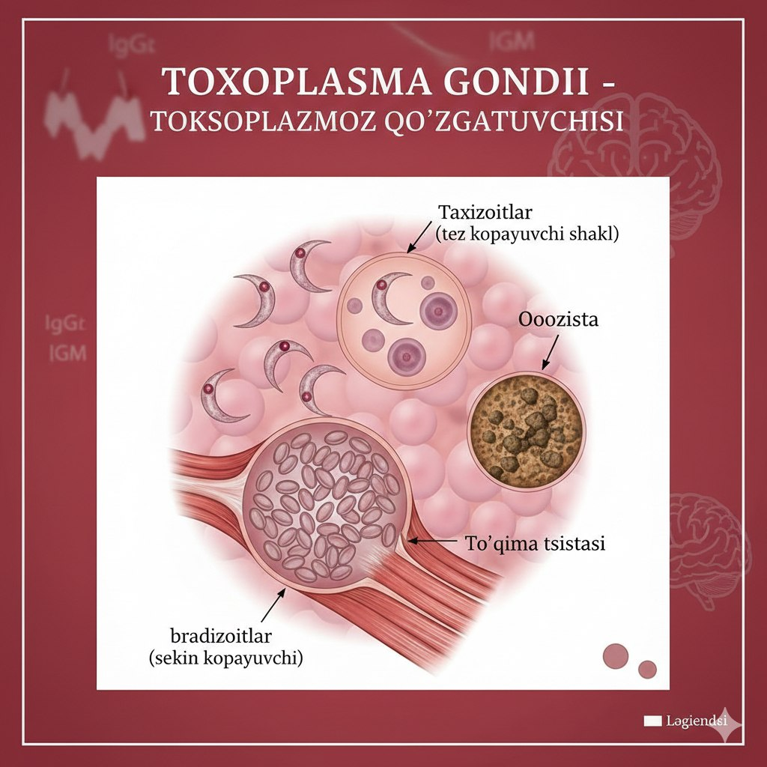

Slide 10
Endogen protozoalar va ularning kasalliklari
Sarkodinalar (Sarcodina) sinfi
Amebiaz - Entamoeba histolytica:
- Yuqish: Fekalno-oral (tsista orqali)
- Lokalizatsiya: Yo'g'on ichak, jigar (absess)
- Shakllari: Ichak amebiazi, jigar amebiazi
- Tarqalish: Tropik va subtropik mintaqalar
Kinetoplastidlar (Kinetoplastida)
Leyshmaniyoz - Leishmania turlari:
Teri leyshmaniyozi (Bolilik):
- Leishmania tropica - shahar shakli
- Leishmania major - sahro shakli
- Yuqish: Moskitlar (Phlebotomus) chaqishi
- Lokalizatsiya: Teri
- Tarqalish: O'rta Osiyo, Yaqin Sharq, Osiyo

Slide 11
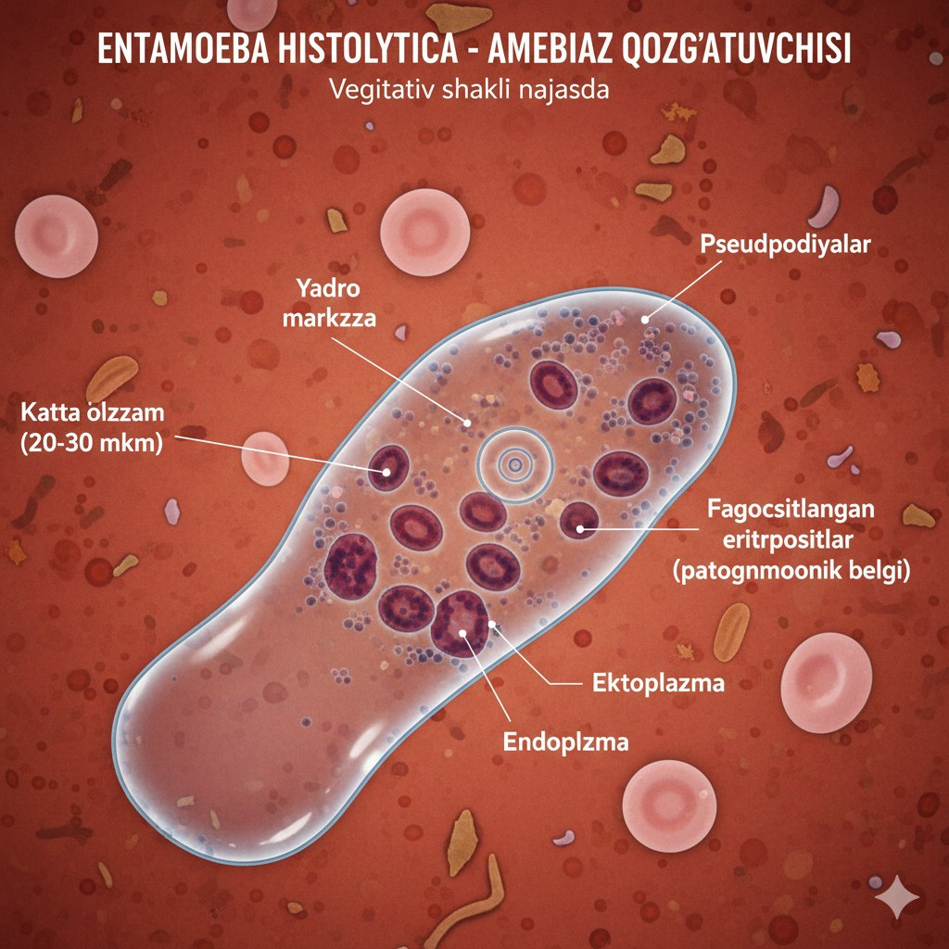

Slide 12
Endogen protozoalar va ularning kasalliklari
Ichki organlar leyshmaniyozi (Kala-azar):
- Leishmania donovani
- Lokalizatsiya: Jigar, taloq, suyak iligi
- Simptomlar: Isitma, gepatosplenomegaliya, anemiya
Trypanosomozlar:
Afrika trypanosomozi (Uyqu kasalligi):
- Trypanosoma brucei gambiense (G'arbiy Afrika)
- Trypanosoma brucei rhodesiense (Sharqiy Afrika)
- Yuqish: Tsetse chivinlari (Glossina)
- Lokalizatsiya: Qon, limfa, miya
Amerika trypanosomozi (Chagas kasalligi):
- Trypanosoma cruzi
- Yuqish: Triatomin hasharotlar (o'pish hasharotlar)
- Lokalizatsiya: Yurak, ovqat hazm tizimi
Trematodlar (So'rg'ichli qurtlar)
Shistozomiyoz - Schistosoma turlari:
- Schistosoma haematobium - siydik-jinsiy trakt
- Schistosoma mansoni - ichak shakli
- Schistosoma japonicum - Osiyo shakli
- Yuqish: Suv orqali (serkari teri orqali kirib boradi)
- Lokalizatsiya: Qon tomirlari, siydik pufagi, ichak
- Tarqalish: Afrika, Janubiy Amerika, Osiyo

Slide 13
Endogen protozoalar va ularning kasalliklari
Opistorxoz - Opisthorchis felineus:
- Yuqish: Xom yoki yetarli pishirilmagan baliq
- Lokalizatsiya: O't yo'llari, jigar, oshqozon osti bezi
- Tarqalish: Rossiya, Qozog'iston, Ukraina
Paragonimiaz - Paragonimus westermani:
- Yuqish: Xom yoki yetarli pishirilmagan qisqichbaqalar
- Lokalizatsiya: O'pka
- Simptomlar: Yo'tal, qonli balg'am
Sestodlar (Lentli qurtlar)
Teniarinkhoz - Taeniarhynchus saginatus (Mol lentasi):
- Yuqish: Mol go'shtidagi finn (Cysticercus bovis)
- Lokalizatsiya: Ingichka ichak (voyaga yetgan shakl)
- Uzunligi: 4-12 metr
Tenioz - Taenia solium (Cho'chqa lentasi):
- Yuqish: Cho'chqa go'shtidagi finn
- Lokalizatsiya: Ingichka ichak
- Xavfi: Tsistitserkoz rivojlanishi

Slide 14
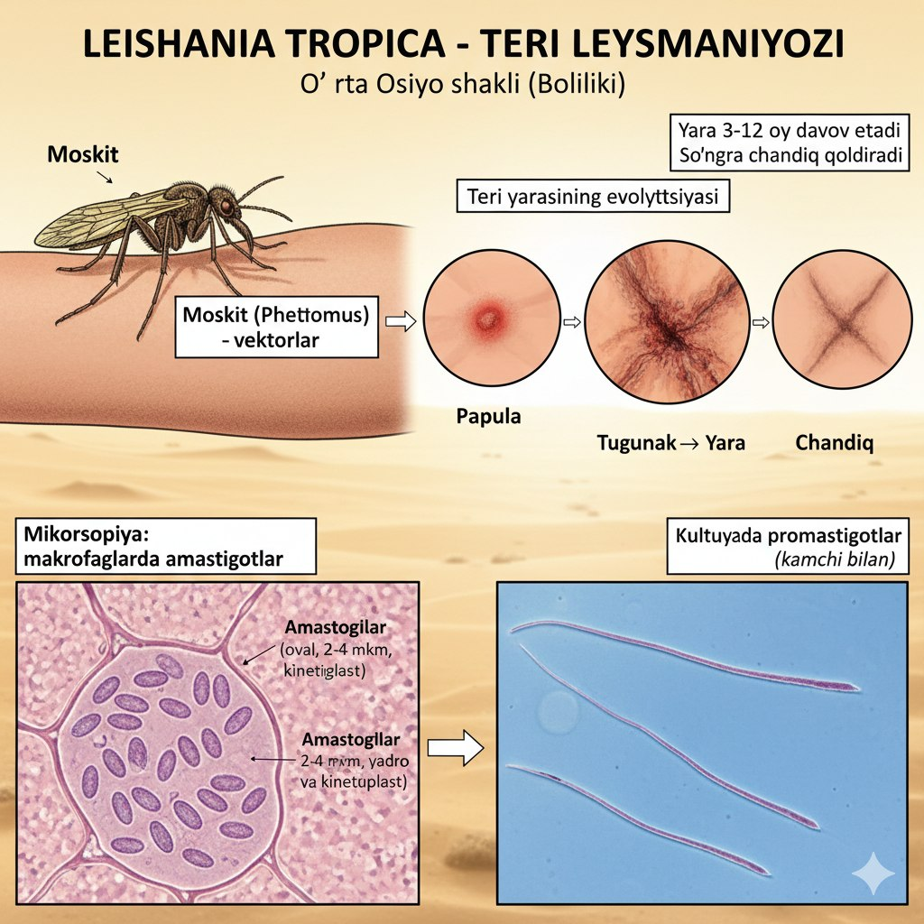

Slide 15
Endogen protozoalar va ularning kasalliklari
Tsistitserkoz - Cysticercus cellulosae:
- Sabab: Taenia solium tuxumlari bilan yuqish
- Lokalizatsiya: Miya, ko'z, mushaklar, teri osti
- Simptomlar: Epilepsiya, bosh og'riqlari, ko'rish buzilishi
Echinokokkoz - Echinococcus granulosus:
- Yuqish: Itlar axlati bilan (onkosferalar)
- Lokalizatsiya: Jigar (70%), o'pka (20%), boshqa organlar (10%)
- Shakli: Gidatid kista (suyuqlikka to'la kista)
- Tarqalish: Chorvachilik hududlari
Alveokokkoz - Echinococcus multilocularis:
- Yuqish: Tulki axlati orqali
- Lokalizatsiya: Jigar (o'simtaga o'xshash o'sish)
- Xavfi: Saraton kabi tarqalishi
Diffillobotrioz - Diphyllobothrium latum (Keng lenta):
- Yuqish: Xom baliq (plerotserkoidilar)
- Lokalizatsiya: Ingichka ichak
- Uzunligi: 10-15 metr (eng uzun helmint)
- Simptomlar: B12-vitamin tanqisligi, anemiya

Slide 16
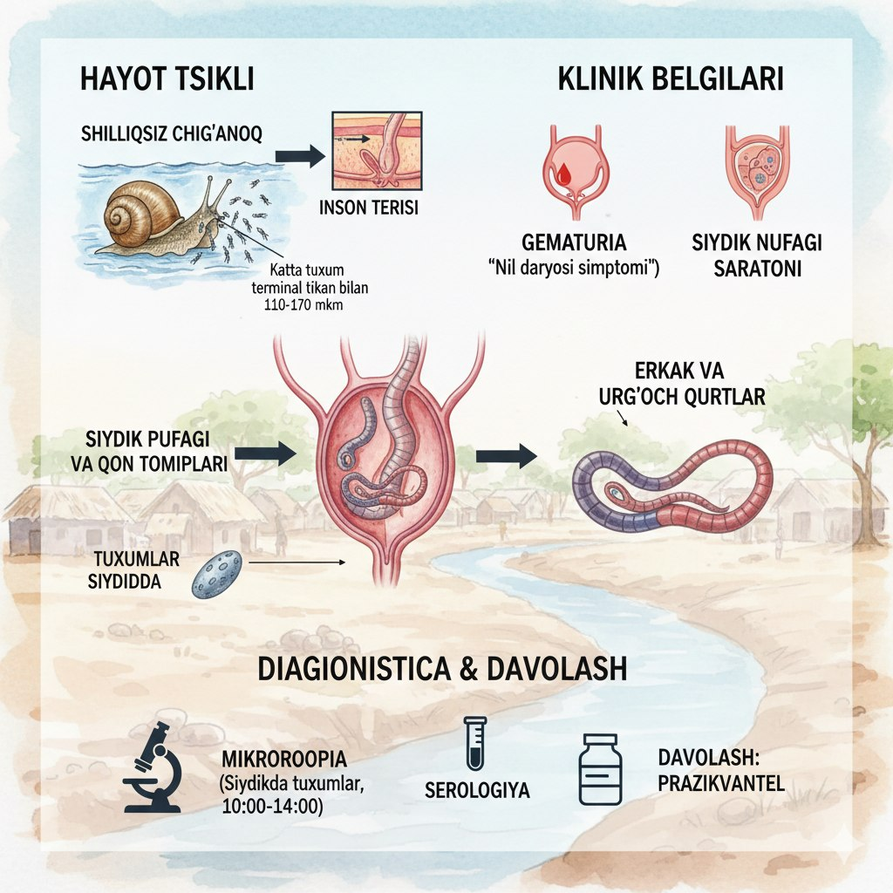

Slide 17
Endogen protozoalar va ularning kasalliklari
Nematodlar (Yumaloq qurtlar)
Trichinelloz - Trichinella spiralis:
- Yuqish: Cho'chqa, ayiq go'shti (lichinkalari bilan)
- Lokalizatsiya:
- Ichak (voyaga yetgan shakl) - 1-2 hafta
- Skelet mushaklari (lichinkalari) - ko'p yillar
- Simptomlar: Isitma, mushak og'riqlari, yuz shishi
Ankilostomidozlar:
Ankilostomoz - Ancylostoma duodenale:
- Yuqish: Teri orqali (tuproq), og'iz orqali
- Lokalizatsiya: O'n ikki barmoqli ichak
- Simptomlar: Anemiya (qonni so'rib yashaydi)
Nekatoroz - Necator americanus:
- O'xshash ankilostomaga
Strongiloidoz - Strongyloides stercoralis:
- Yuqish: Teri orqali (tuproq)
- Lokalizatsiya: Ingichka ichak, ba'zan migratsiya
- Xavfi: Giperfeksiya (immunodefitsitda)
Filariozlar (To'qima nematodlari):
Vuxererioz - Wuchereria bancrofti:
- Yuqish: Chivin chaqishi
- Lokalizatsiya: Limfa tizimi
- Simptom: Filarioz - oyoqlar shishishi (slonning oyog'i)
Onxotserkoz - Onchocerca volvulus:
- Yuqish: Simulium chivinlari
- Lokalizatsiya: Teri osti, ko'z
- Simptom: "Daryo ko'rligi"

Slide 18
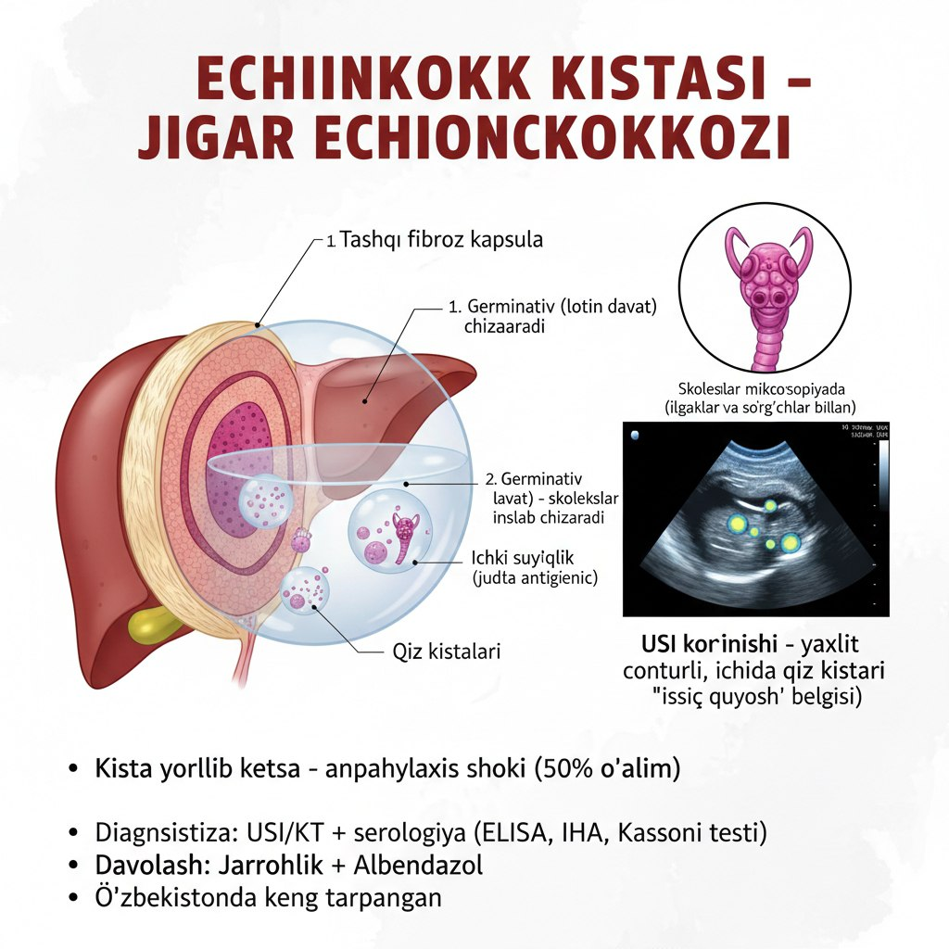

Slide 19
ENDOGEN PARAZITAR KASALLIKLARNING PATOGENEZI VA KLINIK KO'RINISHLARI
BEZGAK (MALARIA) PATOGENEZI:
Inkubatsiya davri: 7-30 kun (turga qarab)
Bosqichlar:
1. Jigar bosqichi (Ekzoeritrоtsitar shizogoniya):
- Sporozoitlar chivin orqali qonga kiradi
- Jigar hujayralariga joylashadi
- 6-15 kun davomida ko'payadi
- Merozooitlar ajralib chiqadi
2. Eritrotsitar bosqich:
- Merozooitlar eritrotsitlarga kiradi
- 48-72 soatda ko'payadi (turga qarab)
- Eritrotsitlar yorilib, yangi merozooitlar chiqadi
- Bu jarayon isitma xurujlariga mos keladi
Patologik jarayonlar:
- Gemoliz - eritrotsitlar parchalanishi
- Anemiya - qon tanqisligi
- Gepatosplenomegaliya - jigar va taloqning kattalashishi
- Mikrotsirkulyatsiya buzilishi
- Serebral bezgak (P.falciparum) - miya tomirlari tiqilib qolishi, koma
TOKSOPLAZMOZ PATOGENEZI:
Yuqish yo'llari:
1. Mushuk axlatidan oozistlar
2. Yetarli pishirilmagan go'sht (tsista)
3. Transplasentar (onadan homilaga)

Slide 20
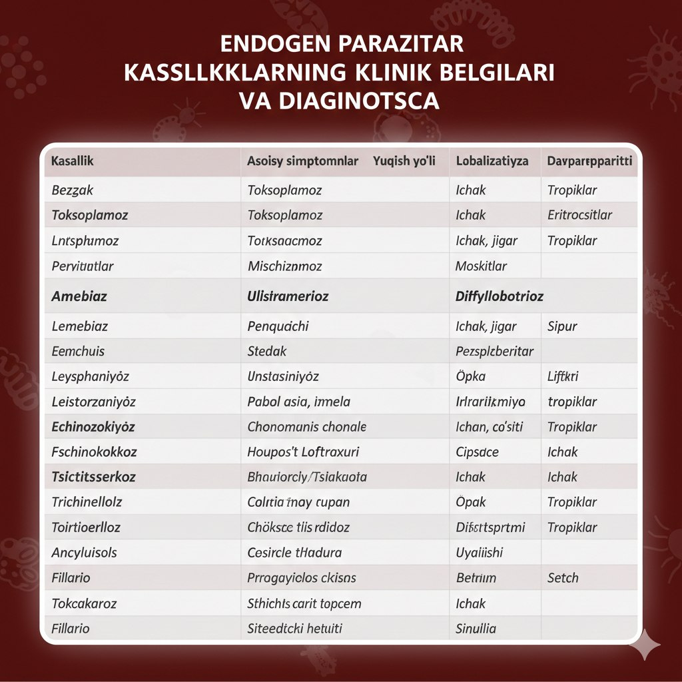

Slide 21
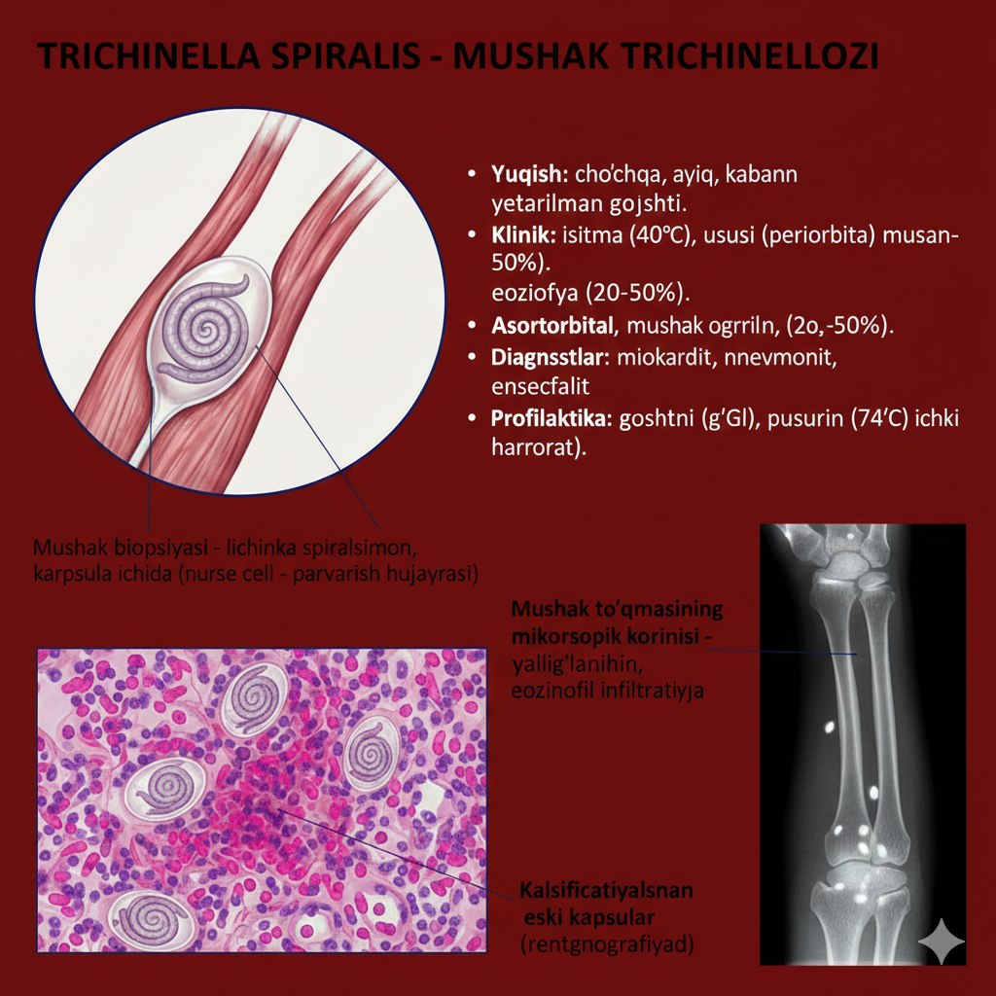

Slide 22
ENDOGEN PARAZITAR KASALLIKLARNING PATOGENEZI VA KLINIK KO'RINISHLARI
Patogenez:
- Parazit ichakdan so'rilib, makrofaglarga kiradi
- Qon va limfa orqali butun organizmga tarqaladi
- To'qima tsistalari hosil bo'ladi (miya, mushaklar, ko'z)
- Immunitet normal bo'lsa - asimptomatik
- Immunodefitsitda - og'ir ensefalit, ko'rish yo'qolishi
Xavfli holatlar:
- Homiladorlik - abort, tug'ma nuqsonlar (gidrosefaliya, xorioretinit)
- OIV/OITS - serebral toksoplazmoz
- Immunosupressiya - reaktivatsiya
AMEBIAZ PATOGENEZI:
Shakllari:
1. Asimptomatik tashuvchilik - faqat tsista ajratish
2. Ichak amebiazi - o'tkir va surunkali kolitis
3. Ichakdan tashqari amebiaz - jigar absessi, o'pka, miya
Ichak amebiazi:
- E.histolytica yo'g'on ichak shilliq qavatini buzadi
- "Flask shaklidagi" (kolbaga o'xshash) yaralar
- Qonli-shilimshiq ich ketish ("malina jele")
- Perforatsiya va peritonit xavfi
Jigar absessi:
- Amebalar portal venа orqali jigarga o'tadi
- Nekroz va absess hosil bo'ladi
- "Anchous sousi" ko'rinishidagi yiring
- Og'riq, isitma, gepatamegaliya

Slide 23
ENDOGEN PARAZITAR KASALLIKLARNING PATOGENEZI VA KLINIK KO'RINISHLARI
ECHINOKOKKOZ PATOGENEZI:
Yuqish: It axlatidan onkosferalar (tuxumlar)
Rivojlanish:
1. Onkosfera ichakda yutiladi
2. Qon orqali jigar (70%) yoki o'pka (20%) ga boradi
3. Gidatid kista hosil bo'ladi (sekin o'sadi, yillar davomida)
4. Kista 3 qavatdan iborat:
- Tashqi (fibroz) qavat
- Germinativ qavat (skolekslar hosil qiladi)
- Ichki suyuqlik (antigenic)
Klinik ko'rinishlar:
- Asimptomatik - kichik kistalar
- Mexanik bosim - katta kistalar (og'riq, organlar siqilishi)
- Yorilib ketish - anaphylaxis shoki (50% o'limga olib kelishi mumkin)
- Suppuratsiya - infektsiya qo'shilishi
TSISTITSERKOZ PATOGENEZI:
Yuqish: Taenia solium tuxumlarini yutish (axlot, ozuqa)
Rivojlanish:
- Onkosfera ichakda qobig'idan chiqadi
- Qon orqali butun organizmga tarqaladi
- Tsistitserklar (finnar) hosil bo'ladi:
- Miya (60-90%)
- Ko'z
- Mushaklar
- Teri osti
Neyrotsistitserkoz:
- Epileptik tutqanoqlar - eng ko'p uchraydigan simptom
- Bosh og'riqlar, qusish - ichki bosim oshishi
- Meningoensefalit
- Gidrotsefaliya - likvor oqimining buzilishi
- Dementsiya, psixik buzilishlar
Ko'z tsistitserkozi:
- Ko'rish keskinligining pasayishi
- Ko'rlik (davolanmasa)

Slide 24
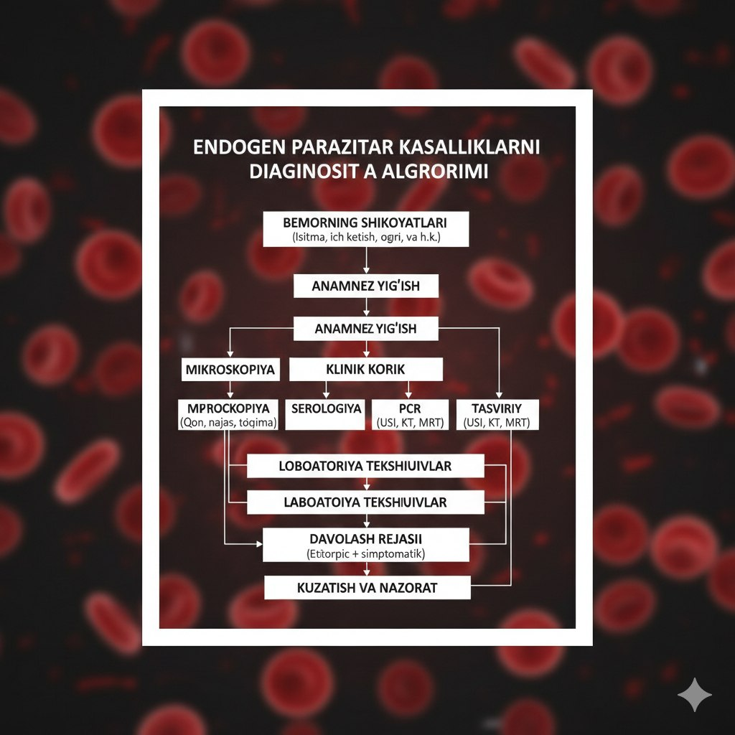

Slide 25
ENDOGEN PARAZITAR KASALLIKLARNING ZAMONAVIY LABORATORIYA DIAGNOSTIKASI USULLARI
A) QON TEKSHIRUVLARI:
1. Yupqa qon yoymasi (Bezgak diagnostikasi):
- Bo'yash: Romanovsky-Gimza usuli
- Aniqlanadi: Plazmodiylarning eritrotsitar shakllari
- Afzalligi: Morfolоgiyani aniq ko'rish, turini aniqlash
- Kamchiligi: Past parazitemiyada sezgir emas
2. Yo'g'on tomchi usuli:
- Maqsad: Plazmodiylarni topish (yupqa yoymadan 20-40 marta sezgirroq)
- Texnika: Qonni konzentrlash
- Qo'llanilishi: Kam parazitemiyada
3. Qonda mikrofilyariyalar (Filarioz):
- Vaqti: Kechasi 22:00-02:00 (qonda mikrofilyariyalar ko'payadi)
- Bo'yash: Romanovsky-Gimza
- Aniqlanadi: Wuchereria, Brugia, Loa-loa
NAJAS TEKSHIRUVLARI:
1. Nativ preparatlar:
- Maqsad: Harakatlanuvchi protozoalarni topish
- Aniqlanadi: E.histolytica vegitativ shakli, balantidiylar
2. Formalin-efir konsentrlash usuli:
- Maqsad: Tsista va helmint tuxumlarini ajratish
- Texnika: Sentrifuga orqali konsentrlash
- Sezgirligi: Yuqori
3. Kato-Katz usuli:
- Maqsad: Helmint tuxumlarini sanash (miqdoriy baholash)
- Qo'llanilishi: Epidemiologik tadqiqotlar
4. Maksimum konsentrlash usuli:
- Texnika: Formalin, natiriy asetat ishlatish
- Maqsad: Kam miqdordagi parazitlarni topish

Slide 26
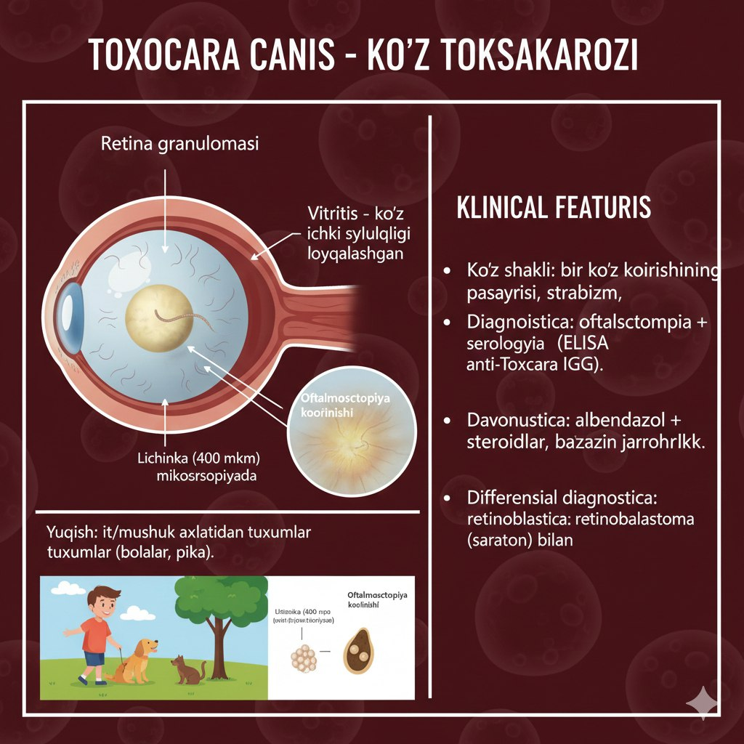

Slide 27
ENDOGEN PARAZITAR KASALLIKLARNING ZAMONAVIY LABORATORIYA DIAGNOSTIKASI USULLARI
A) SEROLOGIK TESTLAR (Antikorlarni aniqlash):
1. ELISA (Enzyme-Linked Immunosorbent Assay):
- Eng keng tarqalgan usul
- Aniqlanadi: IgG, IgM antikorlar
- Qo'llanilishi: Toksoplazmoz, echinokokkoz, trichinelloz, toksokaroz
- IgM: O'tkir infeksiya
- IgG: O'tgan yoki surunkali infeksiya
2. IFA (Immunofluorestsentsiya):
- Texnika: Antikorlar fluorestsent marker bilan belgilanadi
- Qo'llanilishi: Toksoplazmoz, leyshmaniyoz
- Afzalligi: Yuqori spetsifiklik
3. IHA (Indirekt gemagglyutinatsiya):
- Texnika: Eritrotsitlar antigen bilan sezibilizatsiya
- Qo'llanilishi: Echinokokkoz, toksoplazmoz, amebiaz
Molekulyar-genetik usullar
A) PCR (Polimeraz zanjir reaksiyasi):
1. Konvensional PCR:
- Maqsad: Parazit DNKni aniqlash
- Qo'llanilishi: Barcha endogen parazitlar
- Afzalligi: Yuqori sezgirlik (1-10 parazit)
2. Real-time PCR (Miqdoriy PCR):
- Maqsad: DNK miqdorini aniqlash
- Qo'llanilishi: Parazitemiyani baholash (bezgak, toksoplazmoz)
- Afzalligi: Miqdoriy natija, kontaminatsiya xavfi kam
3. Multiplex PCR:
- Maqsad: Bir vaqtning o'zida bir necha parazitni aniqlash
- Qo'llanilishi: Differensial diagnostika

Slide 28
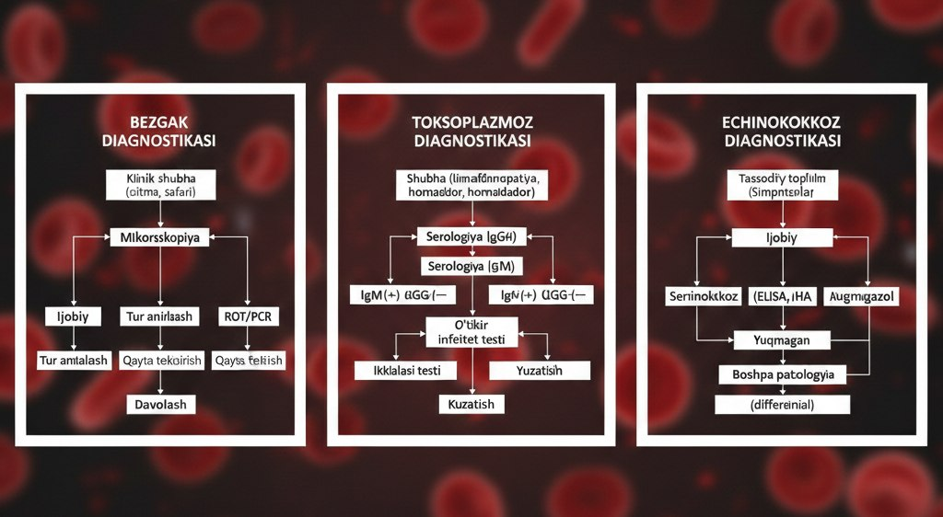

Slide 29
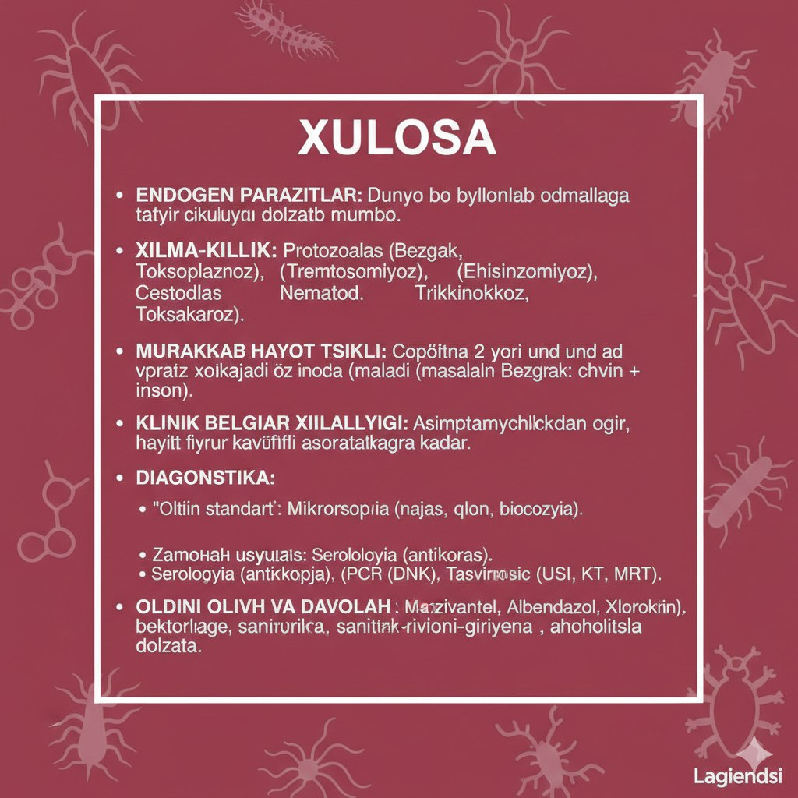

Slide 30
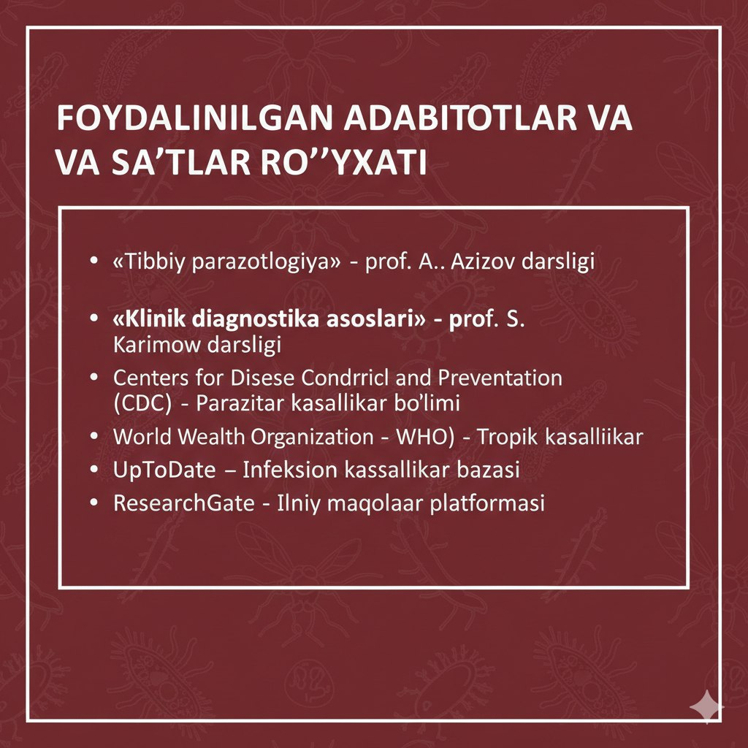

Slide 31
Test savollari
1. Endogen parazitlar (endoparazitlar) deb nimaga aytiladi?
A) Faqat teri yuzasida yashovchi parazitlarga
B) Xo‘jayin organizmining ichki muhitida (qon, to‘qima, a’zolar) yashovchi parazitlarga
C) Faqat o‘simliklar hisobiga yashovchi organizmlarga
D) Vaqtincha tashqi muhitda yashovchi hasharotlarga
2. Parazitlarning lokalizatsiyasiga ko‘ra klassifikatsiyasida "Gelmintlar" qaysi guruhga kiradi?
A) Ektoparazitlar
B) To‘qima parazitlari (ko‘pincha) va ichak parazitlari
C) Faqat hujayra ichi parazitlari
D) Terining shox qavatida yashovchilar
3. Patogenezda "Mexanik ta'sir" deganda nima tushuniladi?
A) Parazitning xo‘jayin qonidagi glyukozani iste’mol qilishi
B) Parazit ajratgan toksinlarning asab tizimiga ta’siri
C) Parazitning o‘z tishlari, so‘rgichlari yoki tanasi bilan a’zo devorlarini shikastlashi va yo‘llarni to‘sib qo‘yishi
D) Organizmning parazitga nisbatan allergik reaksiyasi
4. Quyidagi parazitlardan qaysi biri "Gematofag" (qon bilan oziqlanuvchi) hisoblanadi?
A) Lyambliya
B) Ankilostoma
C) Mitti gijjalar
D) Enterobius vermicularis (Ostriitsa)
5. Parazitar kasalliklarning patogenezida "Sensibilizatsiya" jarayoni nimaga olib keladi?
A) Vitamin yetishmovchiligiga
B) Organizmning umumiy zaharlanishiga
C) Allergik reaksiyalar va eosinofiliya rivojlanishiga
D) Qon bosimining pasayishiga

Slide 32
Test savollari
6. Laboratoriya tashxisida "Nativ surtma" usuli asosan qaysi parazitlarni aniqlashda qo‘llaniladi?
A) Qon parazitlarini (Bezgak bezgagi)
B) Najasdagi gijja tuxumlari va sodda hayvonlar sistalarini
C) Faqat o‘pka parazitlarini
D) Mushak to‘qimasidagi parazitlarni
7. "Gematologik tekshiruv" o‘tkazilganda parazitar kasalliklar uchun eng xos bo‘lgan o‘zgarish qaysi?
A) Leykopeniya
B) Eozinofiliya
C) Eritrotsitoz
D) Trombotsitopeniya
8. Serologik tashxis usullari (IFA, RNGA) nimaga asoslangan?
A) Mikroskop ostida parazitni ko‘rishga
B) Qon zardobida parazitga qarshi hosil bo‘lgan antitelolarni (IgG, IgM) aniqlashga
C) Parazitning DNK sini ajratib olishga
D) Bemorning siydik tarkibini o‘rganishga
9. "Kato" usuli laboratoriya tashxisining qaysi turiga kiradi?
A) Immunologik usul
B) Molekulyar-genetik usul (PCR)
C) Koprologik (najasni boyitish) usuli
D) Bakteriologik usul
10. Patogenezda parazitlarning "Trofiyaga ta'siri" deganda nima nazarda tutiladi?
A) Xo‘jayin organizmidan ozuqa moddalari, vitamin va minerallarni so‘rib olishi
B) Parazitning ko‘payish tezligi
C) Parazitning bir a’zodan ikkinchisiga ko‘chishi
D) Tashqi muhitga tuxum qo‘yishi

Slide 33
Tog’ri javoblar kaliti
To‘g‘ri javoblar kaliti:
1-B, 2-B, 3-C, 4-B, 5-C, 6-B, 7-B, 8-B, 9-C, 10-A.

